Slide 1
Projet S3-S5 Pharmacie

Slide 2
Objectif du projet S3 – S5
Créer une application web pour un pharmacie
Implémenter une dizaine de fonctionnalité
Une fonctionnalité se fait en 3h maximum
Todo
Backend
Frontend
Test
Gérer pression

Slide 3
Objectif projet Pharmacie base
On implémentera que la base du projet pendant les vacances.
Les fonctionnalité complexe sera donnée par madame Baovola.
Application base fini avant la rentrée

Slide 4
Entité de base
produit
Medicament
Accessoire
Maladie && utilisation
Une maladie est traitée par un ou plusieurs médicaments
Accessoire pour une seul utilisation
Laboratoire
L’origine du médicament

Slide 5
Cardinalité
Un produit n'a aucun ou un laboratoire
Un laboratoire a un ou plusieurs médicaments
Un médicament peut traité un ou plusieurs maladies
Une maladie peut être traité par un ou plusieurs médicaments
Un médicament peut être inadapté par un ou plusieurs maladie

Slide 6
MODELE CONCEPTUELLE DES DONNEES

Slide 7
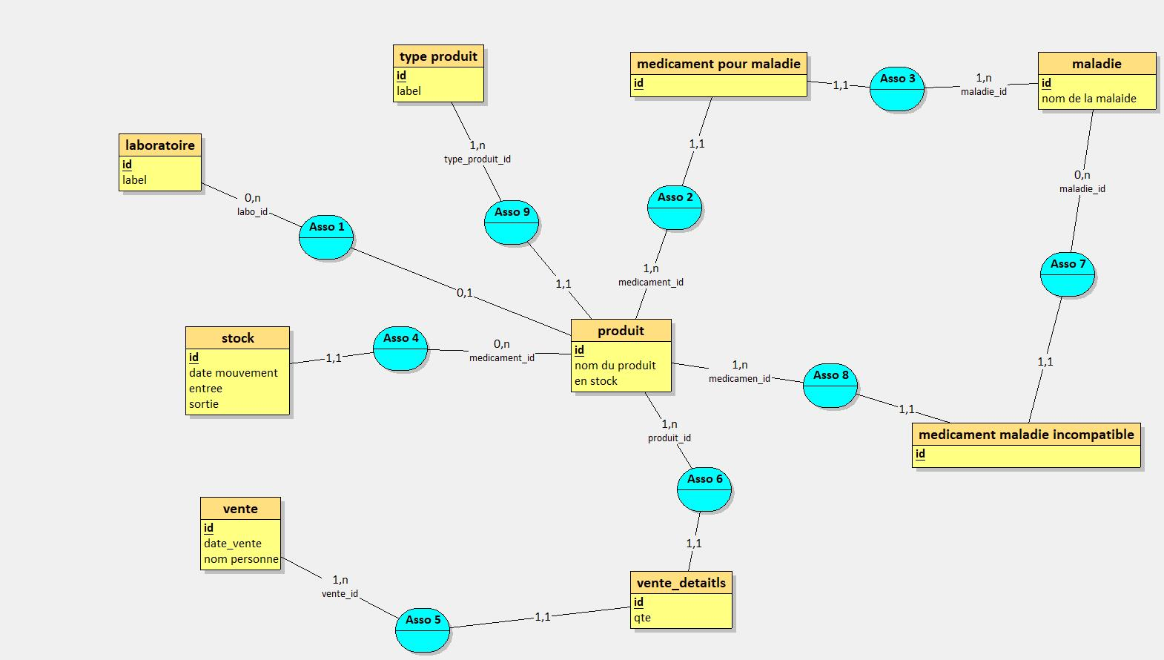

Slide 8
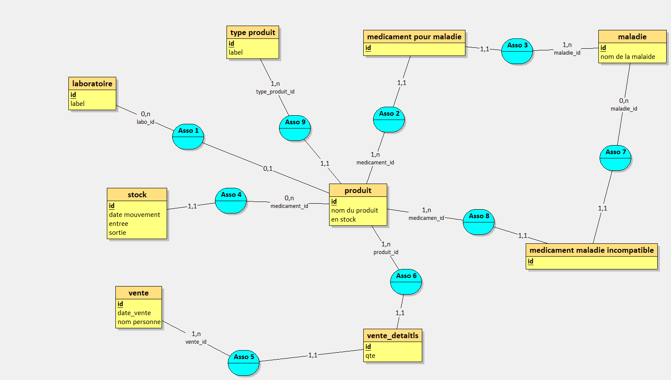

Slide 9
